Slide 1
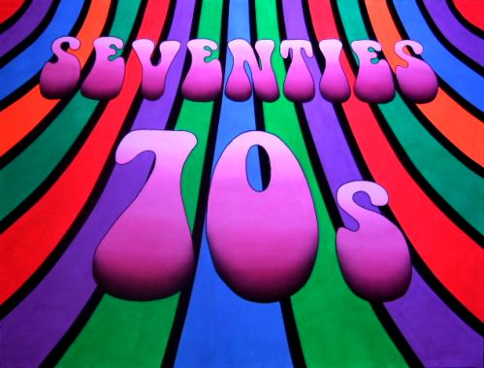
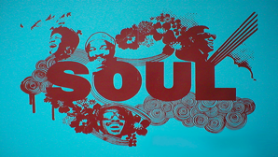
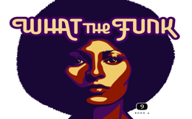
Soul Funk Disco

Slide 2
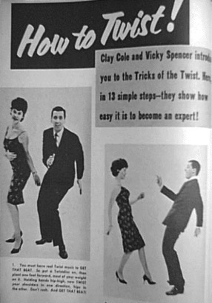
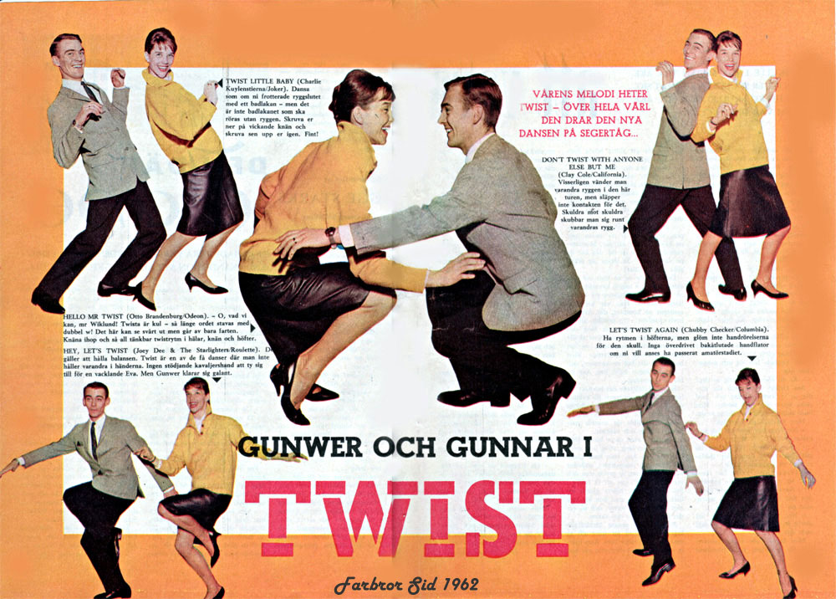
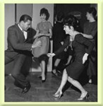
Dansrage
Bij popmuziek hoort DANS
Rock and Roll: The Twist
Nieuwe rages zijn belangrijk!
https://www.youtube.com/watch?v=im9XuJJXylw

Slide 3
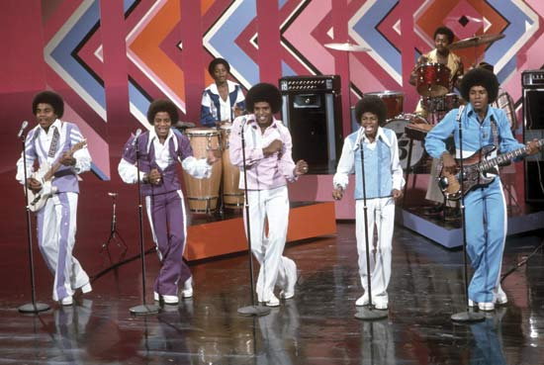
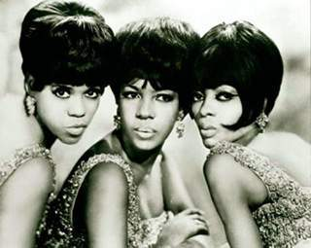
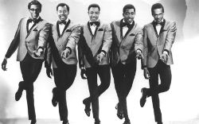
Dansmuziek
Soul vanaf 1965 DE dansmuziek
Vanuit kerk Gospels en Rhythm and Blues
- Veel blaasinstrumenten
- Ingestudeerde danspasjes en mooie outfits
- Bekendste platenlabel: Motown (oa The Jacksons – Supremes – Tina Turner)
http://www.youtube.com/watch?v=s3Q80mk7bxE&feature=related
Voor blanke publiek toegankelijk maken
https://www.youtube.com/watch?v=6IUG-9jZD-g

Slide 4
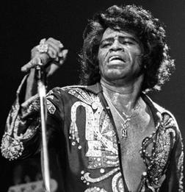
Funk
Godfather of soul: James Brown
https://www.youtube.com/watch?v=tNdZpNUzFIg
Glitter and glamour
https://www.youtube.com/watch?v=WqXbIXfmH3g

Slide 5
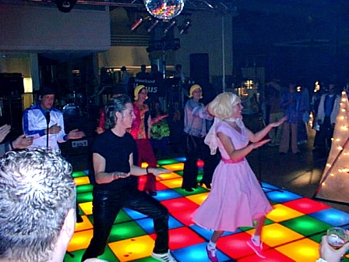
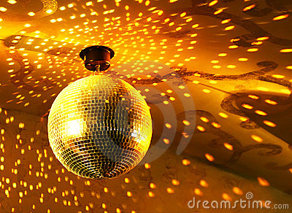
Disco
“Glad geproduceerd geluid”” ontstaan uit Soul maar met stampende discobeat
Opnametechniek steeds belangrijker
Vernoemd naar ruimte waar het ontstaat:de discotheek
Uiterlijk speelt belangrijke rol

Slide 6
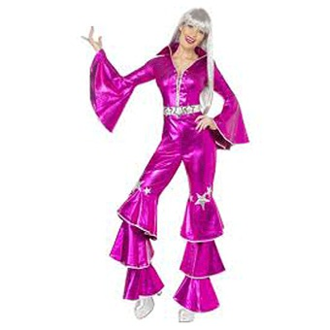
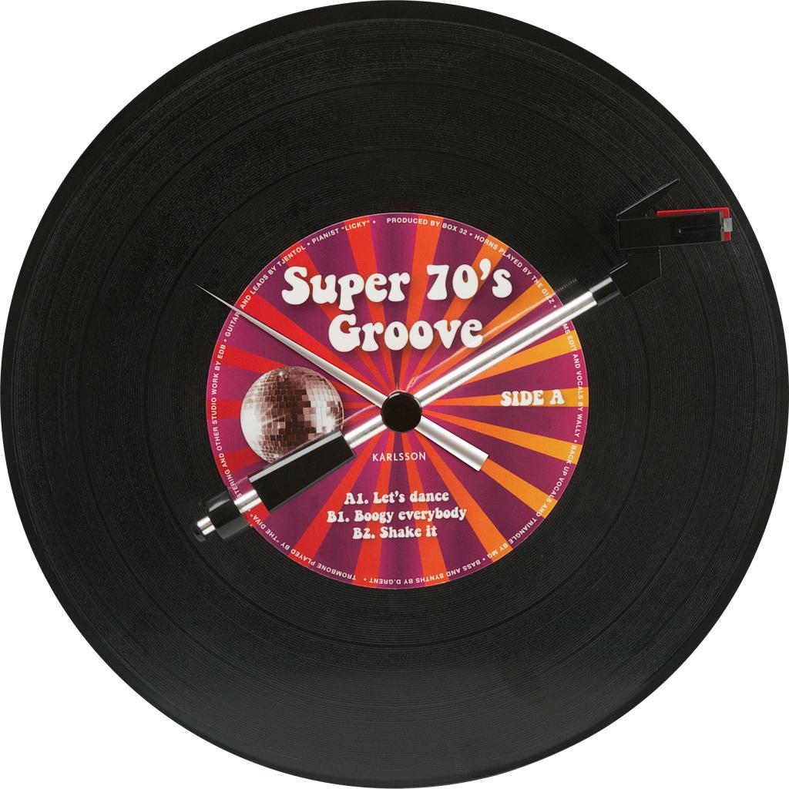

Slide 7
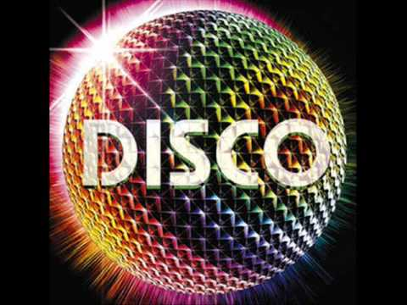
Disco is HOT!
http://www.youtube.com/watch?v=ZBR2G-iI3-I
Eerste film
http://www.youtube.com/watch?v=69VsAEafSgM
Dans
https://www.youtube.com/watch?v=iiyxosBAge0

Slide 8
Tegengeluid
Symfonische rock oa Queen
Opbouw van nummer, arrangementen en zang roepen associaties op met klassieke muziek
http://www.youtube.com/watch?v=fJ9rUzIMcZQ

